Slide 1
স্বাগতম

Slide 2
সুজন কুমার সেন
সহকারি শিক্ষক (তথ্য ও যোগাযোগ প্রযুক্তি)
রোটারী বেতাগী ইউনিয়ন উচ্চ বিদ্যালয় ।
মোবাইল-০১৮১৫৬৮০৫৬০
ইমেইল নং-sujansen96@gmail.com

Slide 3
ব্যবসায় উদ্যোগ
এ্যাসাইনমেন্ট -০১

Slide 4
SSC 2021 Rubrics স্তর অনুসারে এ্যাসাইনমেন্ট
উত্তর লেখার উপায়
Rubrics Marking Scheme
নম্বর প্রদান
দক্ষতা স্তর অনুসারে

Slide 5
শিক্ষার্থীদের এ্যাসাইনমেন্ট প্রস্তুত ও মূল্যায়ন
প্রতিষ্ঠান ও শিক্ষার্থীসহ তিনটি ধাপে এই কাজটি আমাদের শিক্ষকদের করতে হবে ।
১। কিভাবে শিক্ষার্থীরা এ্যাসাইনমেন্ট প্রস্তুত করবে পাঠ্য পুস্তকের আলোকে তা বুঝিয়ে দেয়া।
২। শিক্ষার্থীদের এ্যাসাইনমেন্ট (খাতাটি) কিভাবে মূল্যায়ন করা হবে তা নির্ধারণ করা এবং
৩। মূল্যায়নকৃত খাতার নম্বর/ স্কোরটি কিভাবে সংরক্ষণ করে শিক্ষার্থীর অগ্রগতি / সামষ্টিক মূল্যায়ন করা হবে তা ঠিক করা।

Slide 7
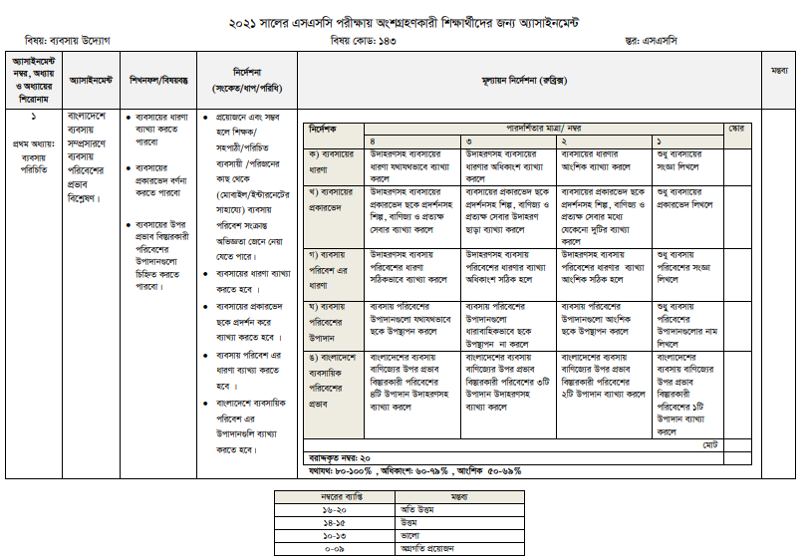

Slide 9
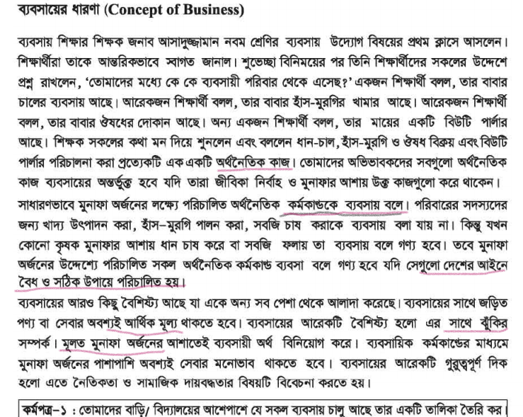
এখানে ব্যবসায় উদ্যেগ মোট নম্বর = ২০
ক ’তে উদাহরণসহ ব্যবসায়ের ধারণা যথাযথভাবে ব্যাখ্যা করে লিখরে ৫ পাবে । আমার চ্যানেলে অসংখ্যক ব্যবসায় প্রতিষ্ঠানের ভিডিও রয়েছে । তোমরা যে কোন একটার নাম উল্লেখ করে , পাঠ্য পুস্তকের পৃ: নং 2 এর চিহ্নিত অংশটুকু বুঝে খাতায় তোমার ভাষায় লিখে দাও উত্তর হয়ে যাবে

Slide 10
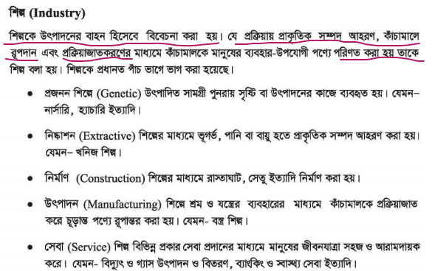
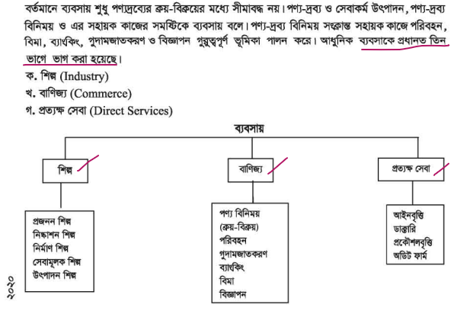
এখানে ব্যবসায় উদ্যোগ খ তে নম্বর = ৫
খ’তে উদাহরণসহ ব্যবসায়ের প্রকারভেদ যথাযথভাবে ব্যাখ্যা করে লিখলে ৫ পাবে ।
পাঠ্য পুস্তকের পৃ: নং4-6 এর চিহ্নিত অংশটুকু বুঝে খাতায় তোমার ভাষায় লিখে দাও উত্তর হয়ে যাবে ।

Slide 11
এখানে ব্যবসায় উদ্যেগ গ নম্বর = ৫
গ ’তে উদাহরণসহ ব্যবসায়ের পরিবেশ যথাযথভাবে ব্যাখ্যা করে লিখলে ৫ পাবে ।
পাঠ্য পুস্তকের পৃ: নং ৬ এর চিহ্নিত অংশটুকু বুঝে খাতায় তোমার ভাষায় লিখে দাও উত্তর হয়ে যাবে ।

Slide 12
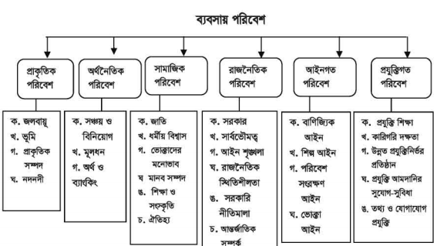
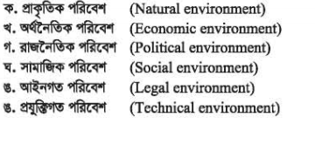
এখানে ব্যবসায় উদ্যেগ ঘ এর নম্বর = ৫
ঘ ’তে উদাহরণসহ ব্যবসায়ের পরিবেশের উপাদান যথাযথভাবে ছকে উপস্থাপন করলে ৫ পাবে ।
পাঠ্য পুস্তকের পৃ: নং ৬- ৭ এর চিহ্নিত অংশটুকু বুঝে খাতায় তোমার ভাষায় লিখে দাও উত্তর হয়ে যাবে ।

Slide 13
এখানে ব্যবসায় উদ্যেগ ঙ তে নম্বর = ৫
ঙ ’তে উদাহরণসহ নিজস্ব চিন্তা ও ধারণা দিয়ে বাংলাদেশের ব্যবসায়ের পরিবেশের অবস্থান যথাযথভাবে ব্যাখ্যা করে লিখলে ৫ পাবে ।
পাঠ্য পুস্তকের পৃ: নং৭-৯ এর চিহ্নিত অংশটুকু বুঝে খাতায় তোমার ভাষায় লিখে দাও উত্তর হয়ে যাবে ।

Slide 14
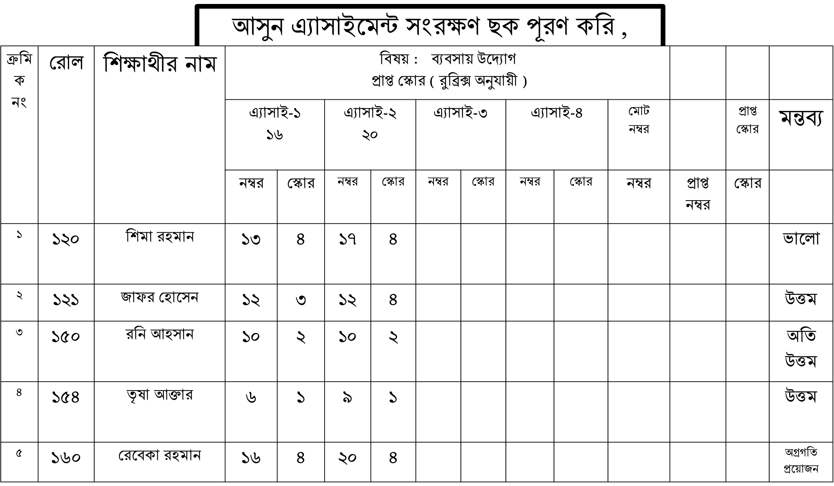
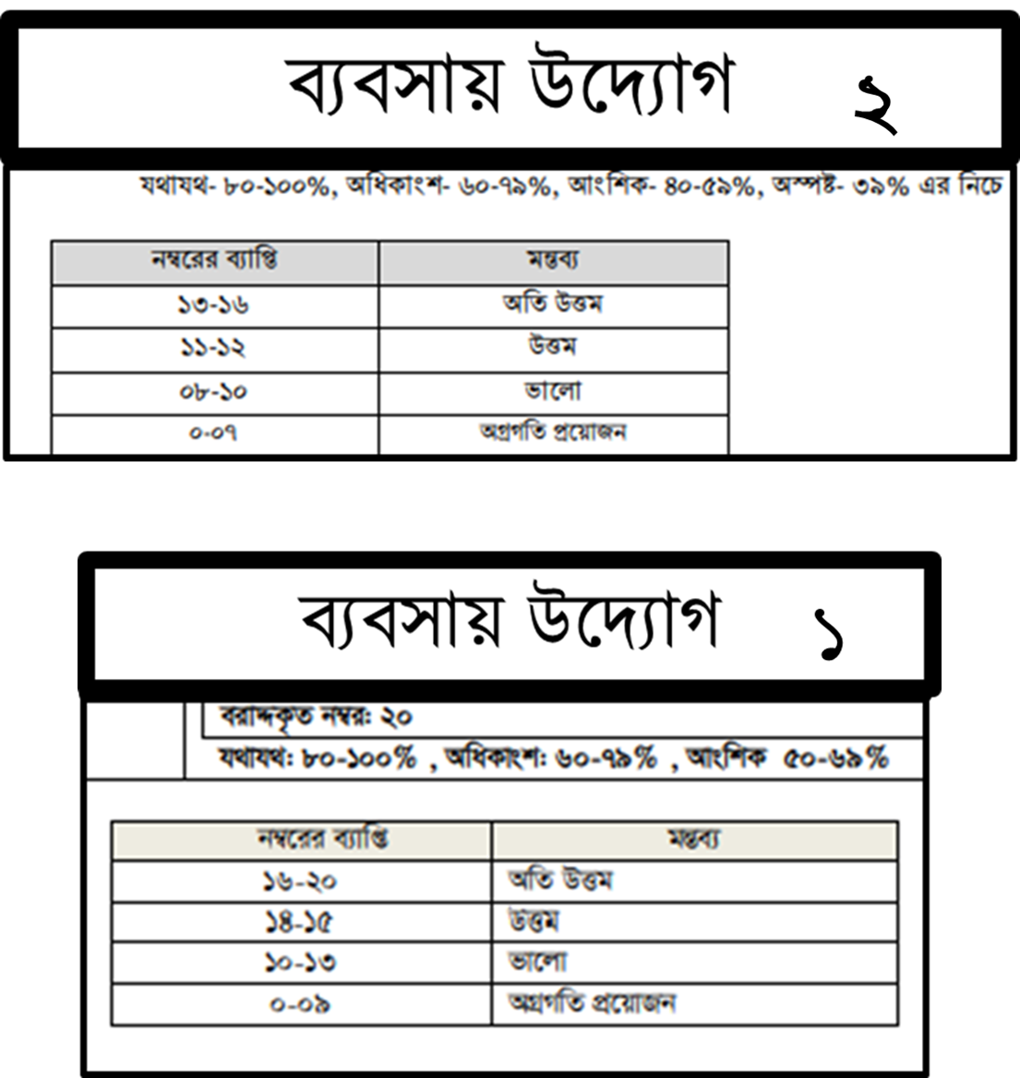
ইরফান
মীম
আমিনা
জাবেদ
আসিফ

Slide 15
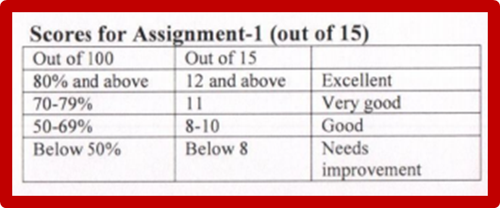
আমরা Learning Pyramid এর দিকে লক্ষ করলে দেখতে পাই , Practice by doing এর দ্বারা শিক্ষার্থীরা ৭৫% অর্জন করতে সক্ষম হয় ।
আমারা শিক্ষকরা এই বিষয়ের এ্যাসাইনমেন্ট মূল্যায়ন এর কাজ এইভাবে সম্পুর্ণ করব ।

Slide 16
ধন্যবাদ

